Slide 1

WebRTC和NetEQ核心技术初探

Slide 2
WebRTC技术概述
WebRTC，名称源自网页实时通信（Web Real-Time Communication）的缩写，是一个支持网页浏览器进行实时语音对话或视频对话的技术，是谷歌2010年以6820万美元收购Global IP Solutions公司而获得的一项技术。

Slide 3
WebRTC应用场景
在线教育
视频会议
指挥调度
互动连麦
语音通话
实时直播

Slide 4
WebRTC技术特点
低延时
无插件
数据加密
跨平台
QOS保障

Slide 5
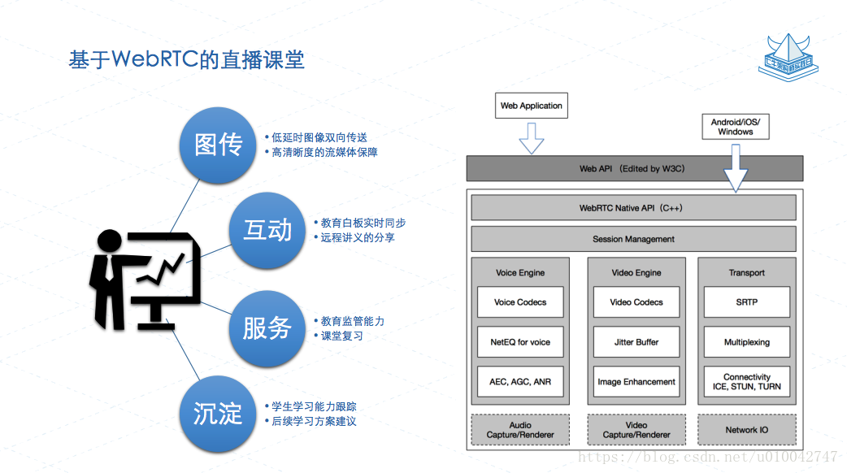
WebRTC技术架构

Slide 6
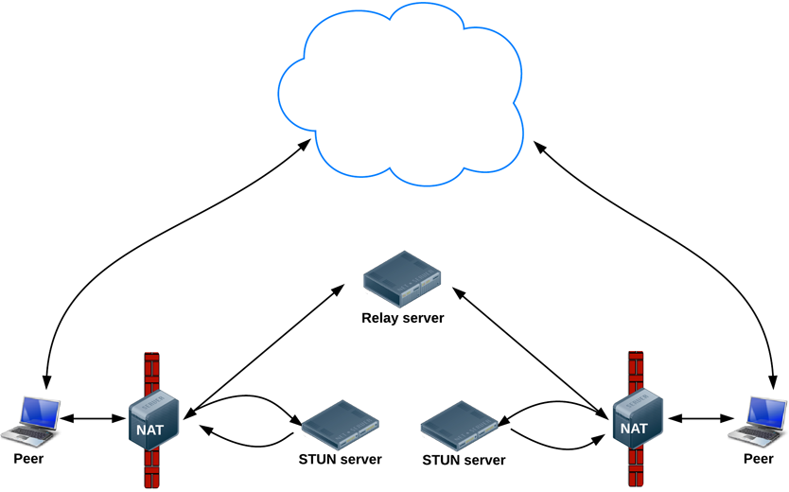
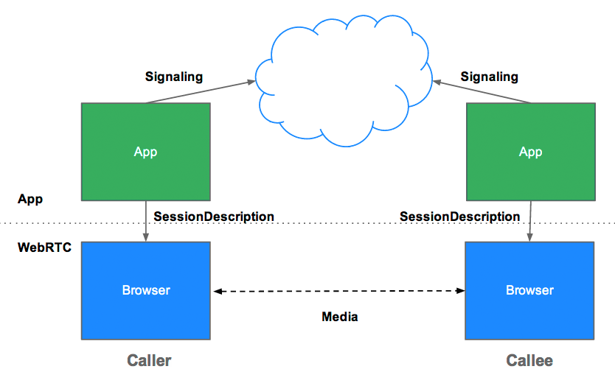
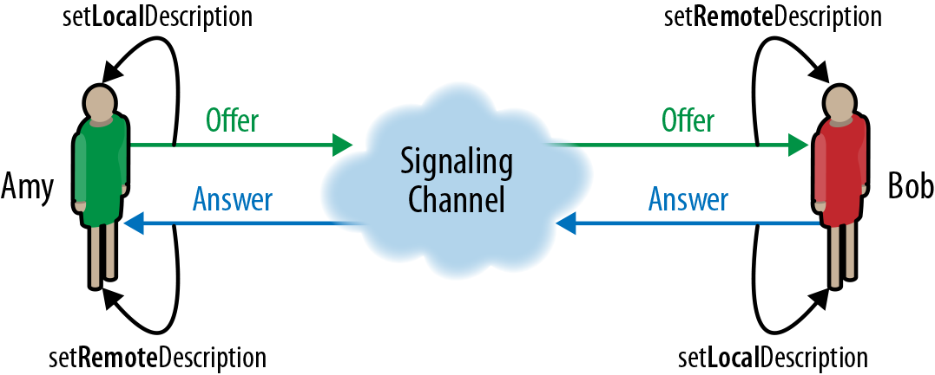
WebRTC信令交互流程

Slide 7
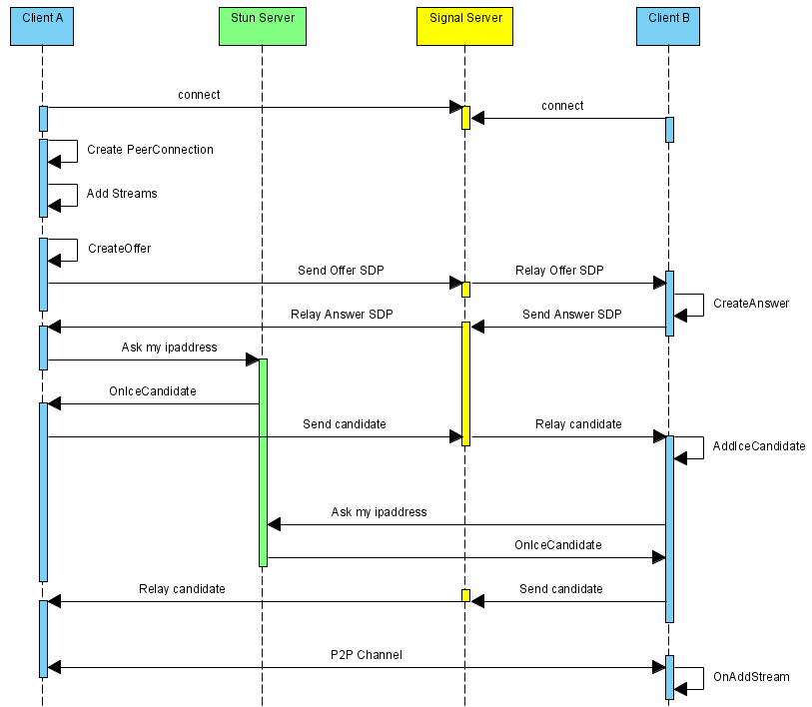
WebRTC信令交互流程

Slide 8
NetEQ模块初探-概述
A dynamic jitter buffer and error concealment algorithm used for concealing the negative effects of network jitter and packet loss. Keeps latency as low as possible while maintaining the highest voice quality.
一种动态抖动缓冲区和错误隐藏（丢包补偿）算法，用于去除网络抖动和数据包丢失的负面影响。在保持最高语音质量的同时，保持尽可能低的延迟。

Slide 9
NetEQ模块初探-抖动消除
同码率下：抖动（J） = 平均到达间隔（接近发送间隔） - 单次到达间隔
J > 0：正抖动，数据包提前到达，包堆积，接收端溢出
J < 0 ：负抖动，数据包延迟或丢包
由于网络包的到达有快有慢，导致间隔不一致，这样听感就不顺畅。而抖动消除就是使不统一的延迟变为统一的延迟，所有数据包在网络传输的延迟之和与抖动缓冲区处理后的延迟之和相等。
常见的抖动缓冲控制算法有两种：
静态抖动缓冲控制算法：缓冲区大小固定，容易实现，网络抖动大时，丢包率高，抖动小时，延迟大。
自适应抖动缓冲控制算法：计算目前最大抖动，调整缓冲区大小，实现复杂，网络抖动大时，丢包率低，抖动小时，延迟小。
好的算法自然是追求低丢包率和低延迟。

Slide 10
NetEQ模块初探-丢包隐藏
发送端
主动重传：通过信令，让发送端重新补发。
被动通道编码：在组包时做一些特殊处理，丢包时可以作依据。
前向差错纠正（FEC，Forward error correction）：根据丢包前面的包信息来进行处理。
媒体相关：双发，数据包中第二个包一般用较低码率和音质编码的包。
媒体无关：每 n 个数据包生成一个（多个）新的校验包，校验包能还原出这 n 个包的信息。
交织：对数据包分割重排，减少单次丢包的数据量大小。
接收端
插入：用固定的包进行补偿
静音包
噪音包
重复包
插值：模式匹配及插值技术生成相似的包，算法不会理解数据包具体内容，而只是从数据特征上进行处理
重构：根据编码参数和压缩参数生成包，与插值不同，算法使用更多数据包的信息，效果更好

Slide 11
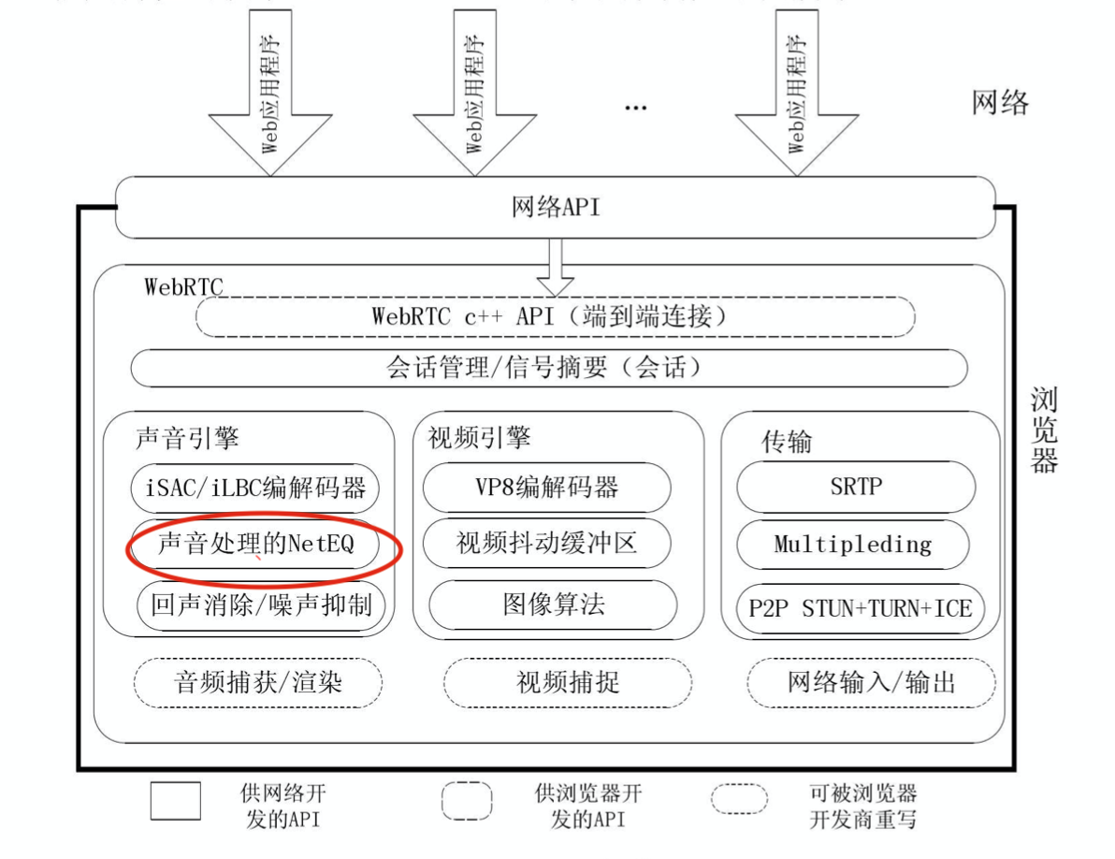
NetEQ模块初探-软件架构
在 WebRTC 源码中，NetEQ 位于语音引擎中。

Slide 12
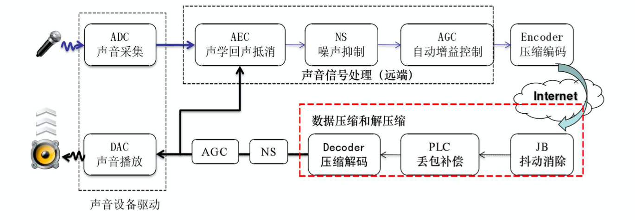
NetEQ模块初探-软件架构
netEQ模块在接收侧，它是把jitter buffer和decoder综合起来并加入解码后的PCM信号处理形成，即netEQ = jitter buffer + decoder + PCM信号处理。

Slide 13
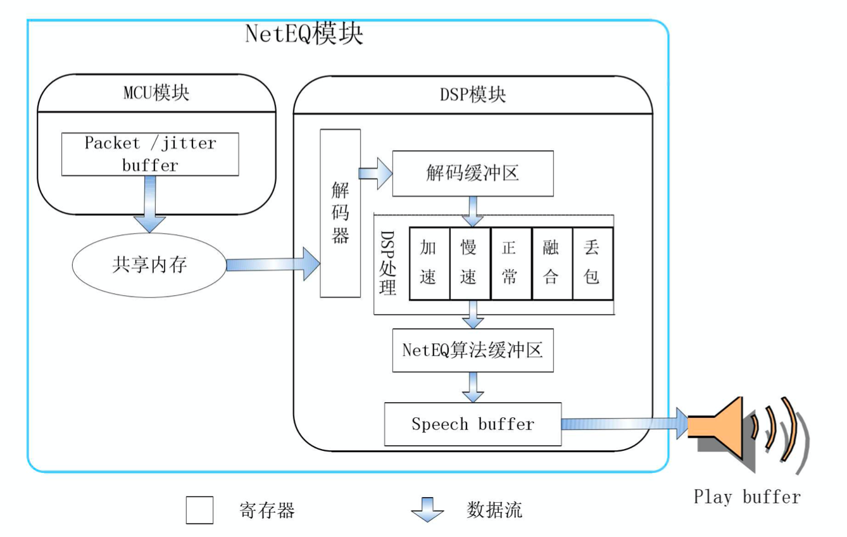
NetEQ模块初探-软件架构
在 NetEQ 模块中，又被大致分为 MCU（Micro Control Unit，微控单元） 模块和 DSP 模块。MCU 主要负责做延时及抖动的计算统计，并生成对应的控制命令。而 DSP 模块负责接收并根据 MCU 的控制命令进行对应的数据包处理，并传输给下一个环节。

Slide 14
NetEQ模块初探-MCU模块
处理流程
1，在收到第一个RTP语音包后初始化netEQ。
2，解析RTP语音包，将其插入到packet buffer中。在插入时根据收到包的顺序依次插入，到尾部后再从头上继续插入。这是一种简单的插入方法。
3，计算网络延时optBufLevel。
功能
1，网络延时统计算法
2，抖动延迟统计算法
3，控制命令决策判定

Slide 15
NetEQ模块初探-DSP模块
处理流程
1，将DSP模块的endTimeStamp赋给playedOutTS，和sampleLeft（语音缓冲区中未播放的样本数）一同传给MCU，告诉MCU当前DSP模块的播放状况。
2，看是否要从packet buffer里取出语音包，以及是否能取出语音包。取出包时用的是遍历整个packet buffer的方法，根据playedOutTS找到最小的大于等于playedOutTS的时间戳，记为availableTS，将其取出来。如果包丢了就取不到包。
3，算抖动缓冲延时buffLevelFilt。
4，根据网络延时抖动缓冲延时以及上一帧的处理方式等决定本次的MCU控制命令。
5，如果有从packet buffer里提取到包就解码，否则不解码。
6，根据MCU给的控制命令对解码后的以及语音缓冲区里的数据做信号处理。
功能
1，正常播放
2，加速播放
3，减速播放
4，融合
5，丢包补偿

Slide 16
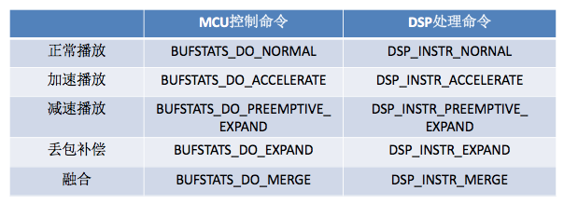
NetEQ模块初探-控制命令决策
判断条件
1，当前帧正常+前一帧正常：根据网络延时统计值判断，给出正常/加速/减速决策
2，当前帧正常+前一帧丢失：前一帧是补偿产生的，所以要做平滑处理，给出正常/融合决策
3，当前帧丢失+前一帧正常：启用丢包补偿
4，当前帧丢失+前一帧丢失：连续丢包补偿

Slide 17
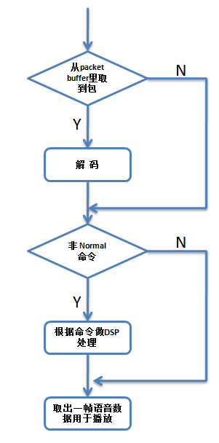
NetEQ模块初探-DSP处理流程
MCU发给DSP的主要的控制命令有正常播放（normal）、加速播放（accelerate）、减速播放（preemptive expand）、丢包补偿（PLC,代码中叫expand）、融合（merge）等。正常播放就是不需要做额外的DSP处理。加减速也就是改变语音时长，即在不改变语音的音调并保证良好音质的情况下使语音在时间轴上压缩或者拉伸，或者叫变速不变调。语音时长调整算法可分为时域调整和频域调整，时域调整以重叠区波形相似性（WSOLA）算法为代表，通常用在语音通信中。频域调整通常音乐数据中。丢包补偿就是基于先前的语音数据生成当前丢掉的语音数据。融合处理发生在上一播放的帧与当前解码的帧不是连续的情况下，需要来衔接和平滑一下。

Slide 18
NetEQ模块初探-结束语
参考： https://www.cnblogs.com/talkaudiodev/p/9142192.html
https://www.cnblogs.com/talkaudiodev/p/9185067.html
https://www.cnblogs.com/talkaudiodev/p/9231526.html
https://www.cnblogs.com/talkaudiodev/p/9459010.html
https://www.cnblogs.com/talkaudiodev/p/9501438.html
演示：https://www.qiniu.com/products/rtn
https://cloud.tencent.com/document/product/647/17021

Slide 19
让所有的美好都能轻松看见

